Slide 1
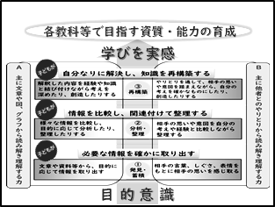






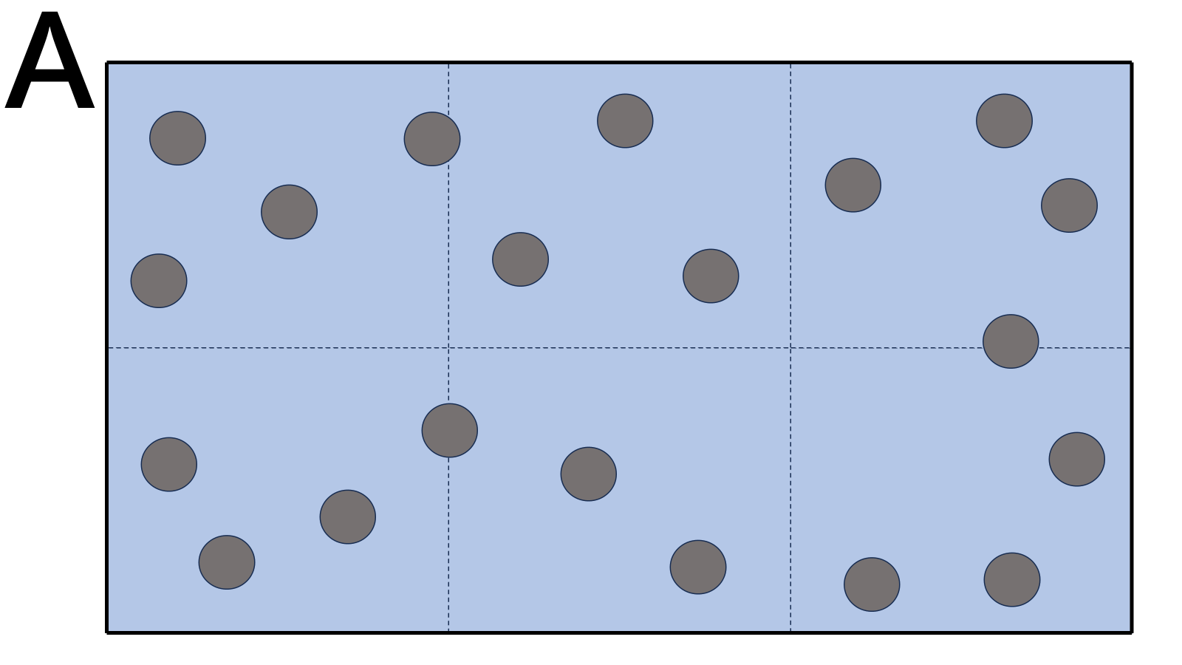
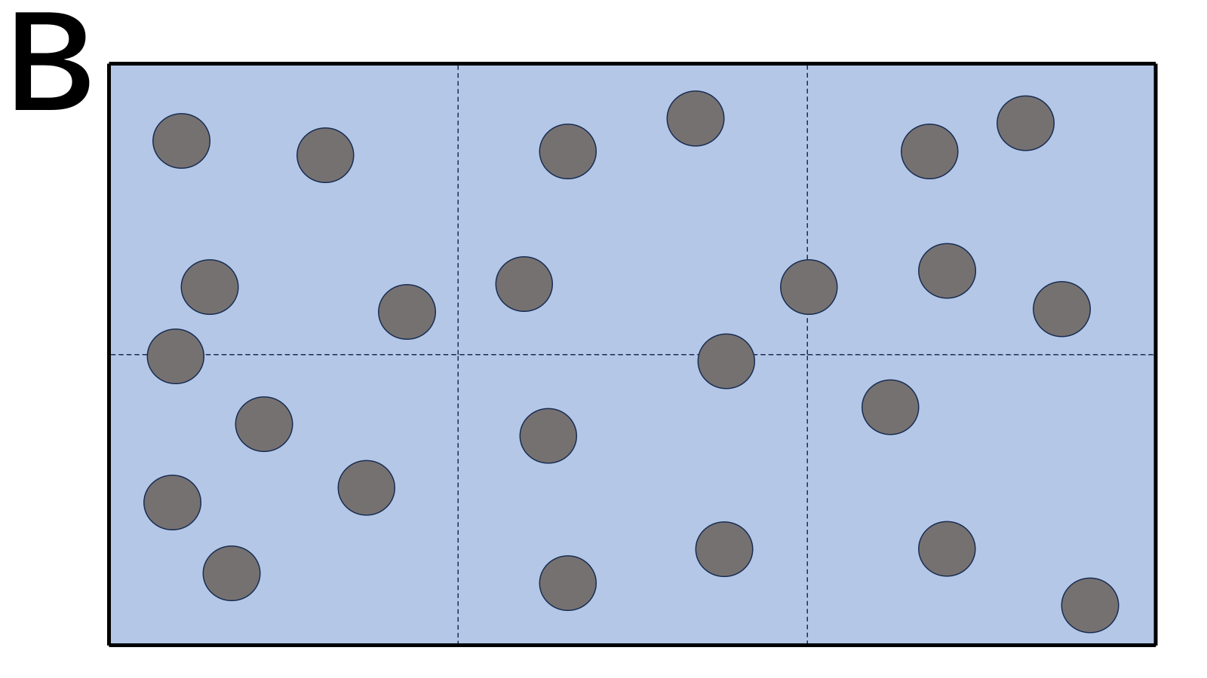
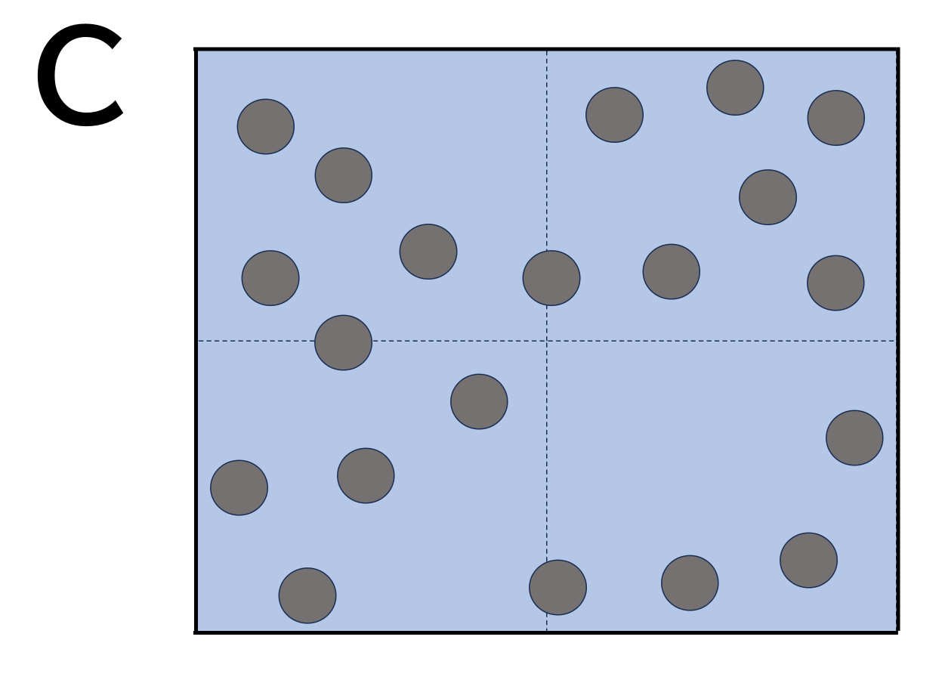

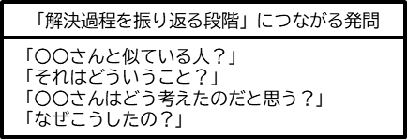
授業構想シート
○目指す児童の姿
第５学年 単元名「単位量あたりの大きさ」第１時／全５時
人数と広さの関係に着目し、混みぐあいの比べ方を考え、単位量あたりの考え方を用いて比べ方を理解している。
○本時のめあて
数学的な見方・考え方
「二つの数量の関係に着目」「そろえる」「図で考える」「１あたりで表す」
めあて どのようにして人数も広さもちがうときの混みぐあい
を比べるのだろう？
「読み解く力」の視点を踏まえた授業づくりのイメージ
問いをもつ段階
見通しを立てる
Ⅰ
発見・蓄積
解決過程を振り返る段階
これまで、２つの量がどちらも違うときにどうやって考えてきたかな？例えば分母と分子がどちらも違うときはどうやって比べたかな？
Ⅳ
公園で過ごす人々のイラストを提示し、どちらが混んでいるかを考える。
みんなの考え方の似ているところはどんなところですか？
どちらが混んでいるかを比べるには何が分かればいいですか？
どちらかの量(数)をそろえたよ。
つばささんとさくらさんはシートのまい数をそろえて考えているよ。
人数と広さが分かれば比べられるよ。
多様な考えを生み出す段階
Ⅱ
問題 ３つのグループの混みぐあいを比べましょう。
ゆうとさんは人数をそろえて考えているよ。
つばささん(12枚あたりの人数)
さくらさん(１枚あたりの人数)
みんなシートのまい数か、人数かのどちらかをそろえて、混みぐあいを比べているよ。
発見・
蓄積
ゆうとさん(１人あたりの枚数)
まとめ
２つの量がちがうときは、どちらかをそろえ、「～人あたり」「～枚あたり」で考えるとよい。
ＡとＢでは、どちらが混んでいますか。
シートのまい数が同じで、Ｂの方が人数が多いから、Ｂの方が混んでいるよ。
分析・整理
再構築
適用題
再構築
ＡとＣでは、どちらが混んでいますか。
ふりかえり
人数が同じで、シートのまい数がＣの方が少ないから、Ｃの方が混んでいるよ。
考えを共有する段階
Ⅲ
混みぐあいを調べるときは、どちらかの数をそろえればいいことが分かりました。
ＢとＣでは、どちらが混んでいますか。
ICTを活用し、児童の考えを提示する。
広さも人数も違うときはシート１まいあたりの人数や、1人当たりのシートのまい数で比べることが分かりました。
人数もまい数もそろっていないから比べにくいよ。
他者の考えを説明する活動で共有を図る。
どうすれば混みぐあいが比べられるのだろう？
目的
意識
めあて どのようにして人数も広さもちがう
ときの混みぐあいを比べるのだろう？
分析・整理
再構築
広さをそろえる方法と、人数をそろえる方法ではどちらの方が比べやすいかな？

